Slide 1
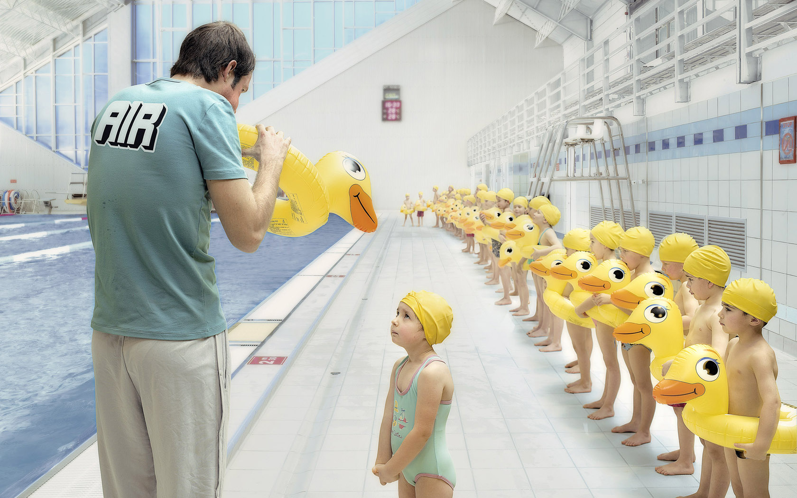
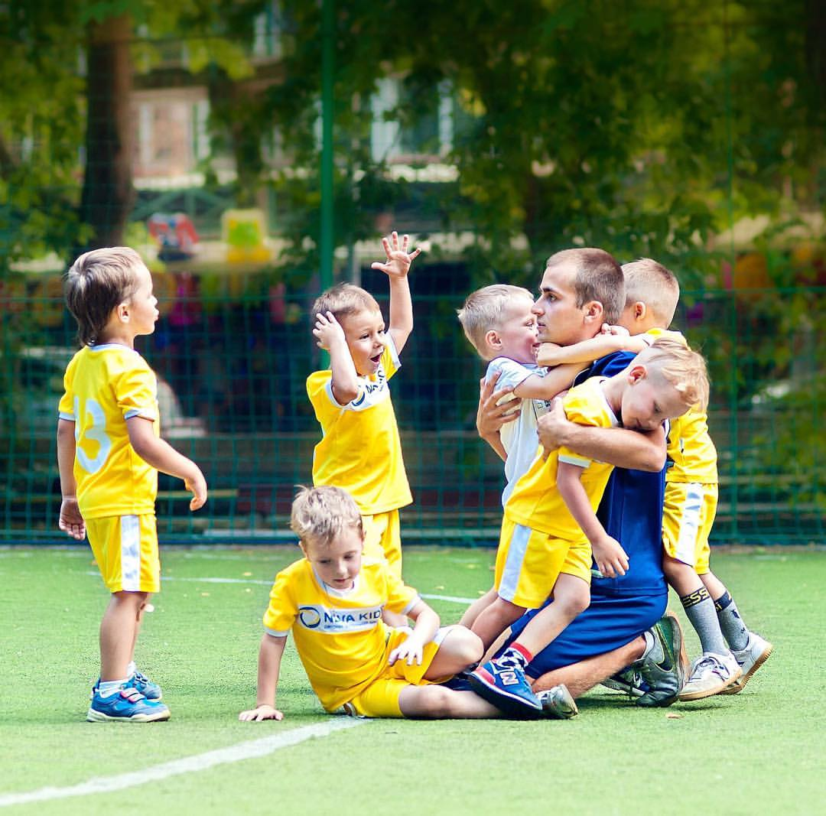
ГОСУДАРСТВЕННОЕ БЮДЖЕТНОЕ ПРОФЕССИОНАЛЬНОЕ ОБРАЗОВАТЕЛЬНОЕ УЧРЕЖДЕНИЕ ГОРОДА МОСКВЫ «ВОРОБЬЕВЫ ГОРЫ»
Современные требования
к деятельности педагога дополнительного образования в области физической культуры и спорта
Водяницкая Ольга Ивановна, методист, кандидат педагогических наук

Slide 2
ДОПОЛНИТЕЛЬНОЕ ОБРАЗОВАНИЕ ФИЗКУЛЬТУРНО-СПОРТИВНОЙ НАПРАВЛЕННОСТИ В ЦИФРАХ (данные за 2017 -2018 уч. год)
Источник: Федеральная служба государственной статистики (Росстат) www.gks.ru/wps/wcm/connect/rosstat/rosstatsite
Источник: Министерство просвещения Российской Федерации
ФГБУ «Федеральный центр организационно-методического обеспечения физического воспитания (www.фцомофв.рф)
242 470 педагогов
1 969 методистов, инструкторов-методистов
1 774 организации дополнительного образования физкультурно-спортивной направленности
(1 658 ДЮСШ, 4 ДЮКФП, 112 ДООЦ)
1 503 иные организации дополнительного образования, имеющие секции физкультурно-спортивной направленности
(дворцы детско- юношеского творчества и центры дополнительного образования)
Охвачено ДО
13,5 млн детей
(5-18 лет)
Охвачено
1 млн 700 000 обучающихся
РФ
43 889 тренеров-преподавателей и педагогов дополнительного образования
Общее количество педагогов, занятых в системе дополнительного образования
Общее количество педагогов, занятых в физкультурно-спортивном секторе ДО
Организации системы дополнительного образования
Министерства просвещения РФ
Общее количество занимающихся в системе ДО
Общее количество занимающихся ДО физкультурно-спортивной направленности

Slide 3
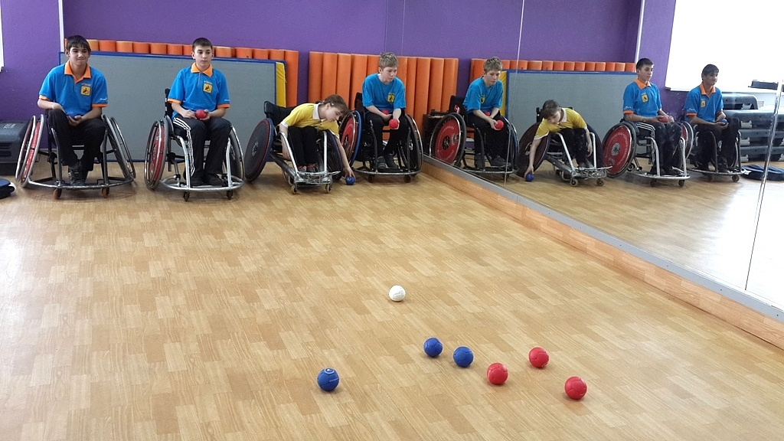
ОХВАТ ДЕТЕЙ ПРОГРАММАМИ ФИЗКУЛЬТУРНО-СПОРТИВНОЙ НАПРАВЛЕННОСТИ
1 306 952 человека в возрасте от 6 до 15 лет – 76,6% от общего числа обучающихся
2 987 обучающихся – дети с ограниченными возможностями здоровья
2 382 человека из числа обучающихся – спортсмены-инструкторы
5,3% обучающихся оказывают услуги в системе дополнительного образования
на платной основе

Slide 4
НОВЫЕ ИНИЦИАТИВЫ В СИСТЕМЕ ДОПОЛНИТЕЛЬНОГО ОБРАЗОВАНИЯ
Национальный проект «Образование»,
сроки реализации: 01.01.2019 – 31.12.2024
(источник: «ПАСПОРТ»)
Официальный интернет-ресурс:
info@edu.gov.ru
На 100% к концу 2020 г. будет введена национальная система учительского роста педагогических работников
Не менее 10% педагогических работников систем общего образования, дополнительного образования детей к концу 2024 г. пройдут добровольную независимую оценку профессиональной квалификации.
50% педагогических работников системы общего, дополнительного образования детей и профессионального образования к концу 2024 г. повысят уровень профессионального мастерства в форматах непрерывного образования.
70% обучающихся общеобразовательных организаций, осуществляющих образовательную деятельность по дополнительным общеобразовательным программам, к концу 2024 г. будут вовлечены в различные формы сопровождения.
Обучающимся 5-11-х классов к концу 2024 г. будут предоставлены возможности освоения основных общеобразовательных программ по индивидуальному учебному плану, в том числе в сетевой форме, с зачетом результатов освоения ими дополнительных общеобразовательных программ и программ профессионального обучения.
Доля детей в возрасте от 5 до 18 лет, охваченных дополнительным образованием (%) | Базовое значение – 71,0%
 | 2019 г. -- 73,0%
 | 2021 г. – 76,0%
 | 2024 г. – 80,0%

Slide 5
Национальный проект «Образование»,
сроки реализации: 01.01.2019 – 31.12.2024
(источник: «ПАСПОРТ»)
Официальный интернет-ресурс:
info@edu.gov.ru
70% детей с ограниченными возможностями здоровья будут обучаться по дополнительным общеобразовательным программам, в том числе с использованием дистанционных технологий (%) | 2019 г. | 34,0%
 | 2020 г. | 46,0%
 | 2021г. | 52,0%
 | 2022 г. | 58,0%
 | 2023 г. | 64,0%
 | 2024 г. | 70,0%

Slide 7
Социальный запрос обучающихся и родителей на реализацию дополнительных общеобразовательных программ физкультурно-спортивной направленности
Обучающиеся дошкольного возраста
(от 1,5 до 7 лет)
Обучающиеся
начальной школы
(от 6,6-11 лет)
Обучающиеся основной школы
(от 12 до 15, 16 лет)
Обучающиеся средней школы
(от 15,16 до 18 лет)
Поиск видов деятельности для
определения способностей ребенка с учетом семьи
Поиск талантов и способностей ребенка
с учетом мнения ребенка
и запроса семьи
Поиск талантов
и способностей с учетом мнения обучающегося
и запроса семьи.
ПОИСК «себя»
Требование результатов освоения программы
и посещения занятий
от педагога и обучающегося
Адресность или шаговая доступность видов деятельности
«Джентльменский набор»
(танцы, спорт, подготовка к школе)
Требование результатов освоения программы
и посещения занятий
от педагога и обучающегося
ПОИСК «себя».
Поиск дополнительных талантов с учетом мнения обучающегося и семьи
Заполнение вакуума свободного времени
как инструмент стимулирования активности ребенка
Адресность или шаговая доступность видов деятельности
Заполнение вакуума свободного времени
как инструмент стимулирования активности обучающегося
Посещение занятий с целью проведения досуга, повышения собственного «имиджа», коммуникаций
Любой вид деятельности для получения удовольствия, активности ребенка
Требование результатов освоения программы
и посещения занятий от педагога и обучающегося
ВЫСТРАИВАНИЕ ПРОФЕССИОНАЛЬНОЙ ТРАЕКТОРИИ
Перспективы в выборе будущей профессии

Slide 9
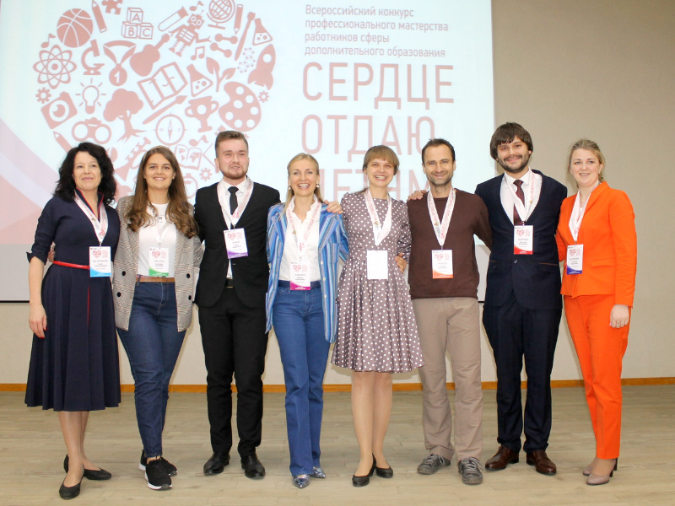
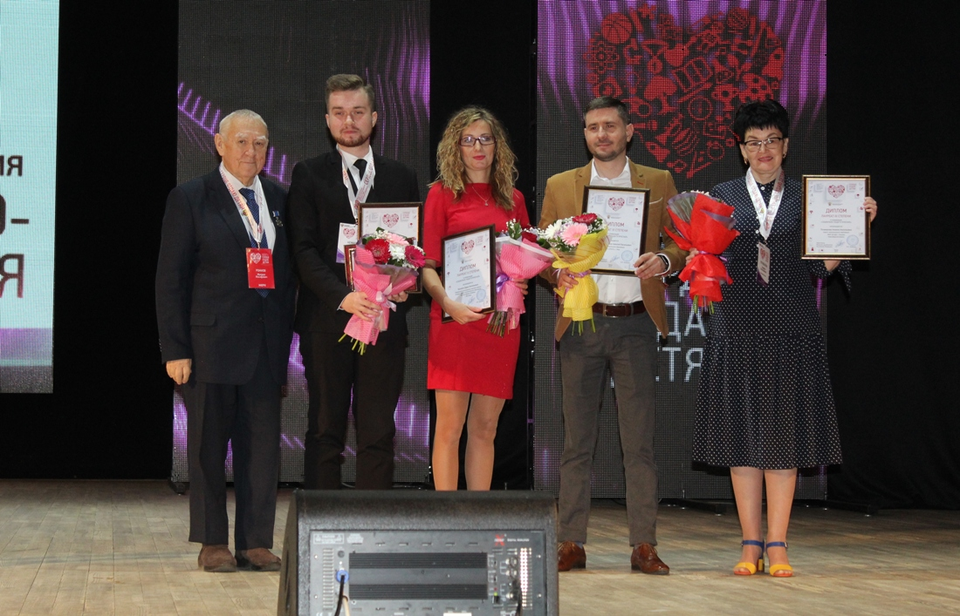
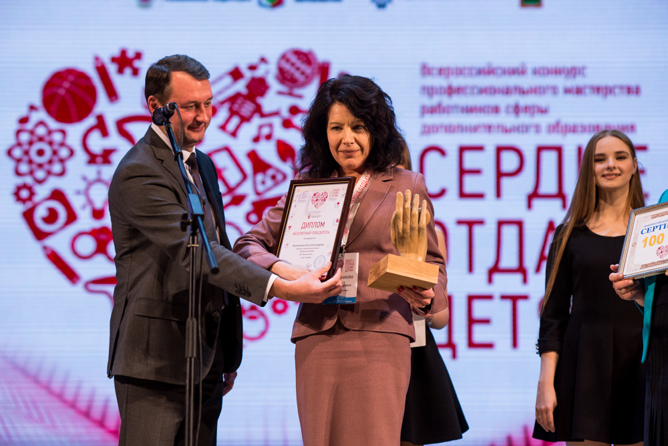
Образ современного педагога дополнительного образования

Slide 10
Педагоги-совместители – 74,0%
Педагоги – штатные сотрудники – 26,0%
Занимались в спортивной школе – 29,9%
Занимались в секции в образовательной организации – 41,3%
Занимались в секции во дворце творчества (туризм) – 18,7%
Занимались в других организациях – 10,1%
Факторы, мотивации труда педагога дополнительного образования детей (данные НИУ «Высшая школа экономики», 2014-2017 гг.) |  | Ответы педагогов (%)
1. | Творческий характер работы | 47,8
2. | Общение с детьми | 37,0
3. | Нежесткий график работы | 30,8
4. | Возможность работать с яркими , талантливыми детьми | 27,2
5. | Самостоятельность в выборе содержания программы | 21,8
6. | Значительный по продолжительности отпуск | 25,2
7. | Реализация собственных интересов в профильной деятельности | 19,3

Slide 11
Педагог дополнительного образования: кто он?
С позиции профессионального стандарта:
Педагог дополнительного образования – это специалист, организующий образовательный процесс в непосредственном контакте с детьми в сфере свободного времени.
Голованов В.П., доктор педагогических наук, ФГБНУ «Институт изучения детства, семьи и воспитания Российской академии образования»
Организация деятельности обучающихся, направленной на освоение дополнительной общеобразовательной программы
Трудовые функции
Организация досуговой деятельности обучающихся
в процессе реализации дополнительной общеобразовательной программы
Обеспечение взаимодействия с родителями (законными представителями) обучающихся, осваивающих дополнительную общеобразовательную программу, при решении задач обучения и воспитания
Педагог дополнительного образования
Старший педагог дополнительного образования
Тренер-преподаватель
Старший тренер-преподаватель
Педагогический контроль и оценка освоения дополнительной общеобразовательной программы
Разработка программно-методического обеспечения реализации дополнительной общеобразовательной программы

Slide 12
УЧЕБНЫЕ ЗАВЕДЕНИЯ, ОСУЩЕСТВЛЯЮЩИЕ ПРОФЕССИОНАЛЬНУЮ ПОДГОТОВКУ
В области образования к категории педагогических работников, организующих учебно-тренировочную и воспитательную работу в системе дополнительного образования физкультурно-спортивной направленности, относятся 8 должностей (Приказ Министерства здравоохранения и социального развития РФ от 26.08.2010 N 761н (ред. от 31.05.2011) «Об утверждении Единого квалификационного справочника должностей руководителей, специалистов и служащих», раздел «Квалификационные характеристики должностей работников образования»).
В области физической культуры и спорта к категории специалистов, организующих учебно-тренировочную и воспитательную работу по реализации предпрофессиональных образовательных программ, относятся 13 должностей (Приказ Министерства здравоохранения и социального развития РФ от 15.08.2011 N 916н «Об утверждении Единого квалификационного справочника должностей руководителей, специалистов и служащих», раздел «Квалификационные характеристики должностей работников в области физической культуры и спорта»).
Колледж (спортивно-педагогический)
Высшая школа тренеров
Среднее специальное училище олимпийского резерва
Университет физической культуры и спорта
Академия физической культуры и спорта
Институт физической культуры
Университет – факультет физической культуры
Педагогический университет физической культуры
Университет с социальной направленностью
Высшее профессиональное образование –
подготовка кадров в рамках специальностей:
Где получают образование:
44.03.01 «Педагогическое образование». Профиль «Физическая культура»
49.03.01 «Физическая культура и спорт». Профиль «Спортивная подготовка»
49.03.02 «Физическая культура для лиц с отклонениями в состоянии здоровья». Профиль «Адаптивное физическое воспитание».
Среднее профессиональное образование –
подготовка кадров в рамках специальностей:
():
49.02.02 «Физическая культура»
49.02.02 «Адаптивная физическая культура»

Slide 13
ТРЕБОВАНИЯ К УРОВНЮ ОБРАЗОВАНИЯ
Педагог дополнительного образования (старший)
Высшее профессиональное образование или среднее профессиональное образование в области, соответствующей профилю кружка, секции, студии, клубного и иного детского объединения.
Высшее профессиональное образование или среднее профессиональное образование и дополнительное профессиональное образование по направлению «Образование и педагогика»
Для старшего педагога дополнительного образования – высшее профессиональное образование и стаж педагогической работы не менее 2 –х лет.
Высшее образование / среднее профессиональное образование в рамках укрупненных групп направлений подготовки высшего образования и специальностей среднего профессионального образования «Образование и педагогические науки».
Высшее образование / среднее профессиональное образование в рамках иного направления подготовки.
Высшее образование / среднее профессиональное образование в рамках специальностей среднего профессионального образования при условии его соответствия дополнительным общеразвивающим программам, дополнительным предпрофессиональным программам, реализуемым организацией, и получение при необходимости после трудоустройства дополнительного профессионального образования по направлению подготовки «Образование и педагогические науки».
Приказ Министерства труда и социальной защиты РФ от 05.05 2018 г. № 298н
«Об утверждении профессионального стандарта "Педагог дополнительного образования детей и взрослых″»
Приказ Министерства здравоохранения
и социального развития РФ от 26.08.2010 г., №761н
(ред. от 31.05.2011)
«Об утверждении Единого квалификационного справочника должностей руководителей, специалистов и служащих», раздел «Квалификационные характеристики должностей работников образования»
Высшее профессиональное образование или среднее профессиональное образование в области физкультуры и спорта.
Высшее профессиональное образование или среднее профессиональное образование и дополнительное профессиональное образование в области физкультуры и спорта.
Для старшего тренера-преподавателя – высшее профессиональное образование в области физкультуры и спорта и стаж работы по специальности не менее 2 –х лет.
Тренер-преподаватель
(старший)

Slide 14
ПЕДАГОГ ДОПОЛНИТЕЛЬНОГО ОБРАЗОВАНИЯ,
ТРЕНЕР-ПРЕПОДАВАТЕЛЬ
Базовое образование
Высшее профессиональное образование или среднее профессиональное образование и дополнительное профессиональное образование по направлению «Образование и педагогика»
Высшее образование / среднее профессиональное образование в рамках иного направления подготовки
Высшее профессиональное образование или среднее профессиональное образование в области, соответствующей профилю кружка, секции, студии, клубного и иного детского объединения
Дополнительные профессиональные компетенции
Дополнительное профессиональное образование по направлению подготовки «Образование
и педагогические науки» −
при необходимости после трудоустройства
Дополнительное профессиональное образование
в рамках курсов повышения квалификации:
«Педагогическое образование»,
«Физическая культура и спорт»,
«Физическая культура»
Дополнительное профессиональное образование в рамках курсов повышения квалификации:
«Педагогическое образование»,
«Физическая культура и спорт»,
«Физическая культура»
Дополнительное профессиональное образование
в области, соответствующей профилю кружка, секции, студии, клубного и иного детского объединения

Slide 15
ПЕДАГОГ, РАБОТАЮЩИЙ С ДЕТЬМИ С ОВЗ, ДЕТЬМИ-ИНВАЛИДАМИ
Базовое образование
Среднее профессиональное образование:
«Лечебное дело»,
«Акушерское дело»,
«Сестринское дело»
Высшее профессиональное образование или среднее профессиональное образование в области, соответствующей профилю кружка, секции, студии, клубного и иного детского объединения
Высшее профессиональное образование или среднее профессиональное образование:
«Физическая культура для лиц
с отклонениями в состоянии здоровья»
Высшее профессиональное образование:
«Лечебная физическая культура и спортивная медицина»
Высшее профессиональное образование
или среднее профессиональное образование
в области, соответствующей профилю кружка, секции, студии, клубного и иного детского объединения
или по направлению
«Образование
и педагогика»
Дополнительное профессиональное образование
в рамках курсов повышения квалификации:
«Физическая культура для лиц с отклонениями в состоянии здоровья»
Дополнительные профессиональные компетенции
Высшее профессиональное образование или среднее профессиональное образование в области, соответствующей профилю кружка, секции, студии, клубного и иного детского объединения или по направлению «Образование и педагогика»
Дополнительное профессиональное образование в рамках курсов повышения квалификации
Дополнительное профессиональное образование:
«Физическая культура для лиц
с отклонениями в состоянии здоровья»

Slide 16
Анализ «профессиональных дефицитов» педагога
в реализации дополнительных программ физкультурно-спортивной направленности

Slide 17
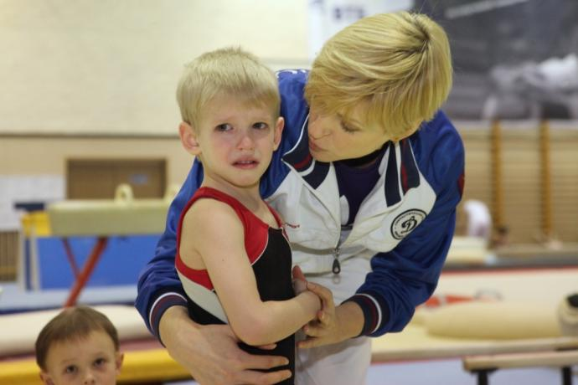
Основная цель дополнительного образования детей
обеспечение прав ребенка на развитие, личностное самоопределение
и самореализацию
Распоряжение Правительства РФ
от 04.09.2014 г. № 1726-р
КОНЦЕПЦИЯ развития дополнительного образования детей
развитие инновационного потенциала общества
расширение возможностей
для удовлетворения разнообразных интересов детей и их семей в сфере образования

Slide 18
ТРУДОВЫЕ ФУНКЦИИ (анализ «дефицитов»)
Трудовая функция «Организация деятельности обучающихся, направленной на освоение дополнительной общеобразовательной программы». Трудовое действие «Набор на обучение по дополнительной общеразвивающей программе»
Общеразвивающие программы
Предпрофессиональные программы
Программы спортивной подготовки
Цель – физическое воспитание личности, выявление одаренных детей, получение ими начальных знаний о физической культуре и спорте
Цель – отбор одаренных детей, получение ими начальных знаний, умений, навыков в области физической культуры и спорта (в том числе избранного вида спорта) и подготовка к освоению этапов спортивной подготовки.
Цель – физическое воспитание и совершенствование спортивного мастерства лиц, проходящих спортивную подготовку, в соответствии с требованиями федеральных стандартов спортивной подготовки, с обязательным систематическим участием в спортивных соревнованиях
Базовые задачи:
физическое воспитание личности, приобретение знаний, умений и навыков в области физической культуры и спорта,
физическое совершенствование, формирование культуры здорового и безопасного образа жизни, укрепление здоровья,
выявление и отбор наиболее мотивированных и одаренных обучающихся, создание условий для прохождения предпрофессиональной подготовки
Базовые задачи:
укрепление здоровья и закаливание организма,
повышение уровня теоретической, физической, психологической и технической подготовленности,
приобретение навыков в организации и проведении самостоятельных занятий физической культурой и спортом, судействе,
создание условий для прохождения предпрофессиональной подготовки, в том числе подготовки кадров в области физической культуры и спорта.
Базовые задачи:
улучшение состояния здоровья, включая физическое развитие, и повышение уровня физической подготовленности и спортивных результатов с учетом индивидуальных особенностей и требований программ по видам спорта,
спортивная подготовка с учётом индивидуальных особенностей перспективных спортсменов для достижения ими высоких стабильных результатов, позволяющих войти в состав сборных команд РФ, субъектов РФ
Основание:
ФЗ «Об образовании в РФ» от 29.12.2012 г. №273,
Приказ Министерства просвещения РФ от 09.11.2018 г. №196
Основание:
ФЗ «О физической культуре и спорте в РФ» от 04.12.2007 г. №329-ФЗ,
Приказ Министерства спорта РФ от 15.11. 2018 г. № 939,
Приказ Министерства спорта РФ от 12.09.2013 г. № 731 (ред. от 07.03.2019)
Основание:
ФЗ «О физической культуре и спорте в РФ» от 04.12.2007 г. №329-ФЗ,
Приказ Министерства спорта РФ от 30.10.2015 г. № 999,
Приказ Министерства спорта РФ от 27.12.2013 г. № 1125
Приказ Министерства спорта РФ от 24.10.2012 г. №325 (ред. от 02.12.2013 г.)

Slide 19
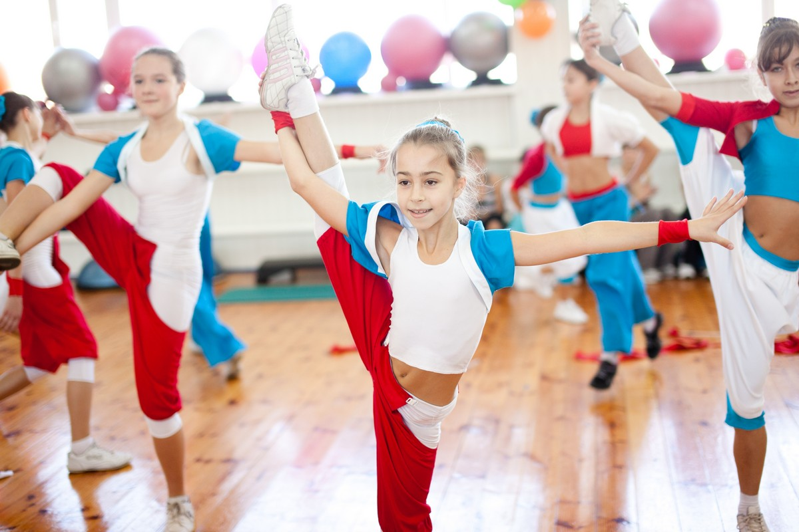
Общеразвивающая программа может соответствовать следующим направленностям:
физкультурно-спортивной;
туристско-краеведческой.
Предпрофессиональные образовательные программы, реализуемые в области физической культуры и спорта, разрабатываются:
по группам видов спорта:
- игровые виды спорта;
- командные игровые виды спорта;
- спортивные единоборства;
- сложно-координационные виды спорта;
- циклические виды спорта;
- скоростно-силовые виды спорта;
- многоборья;
- виды спорта с использованием животных, участвующих в спортивных соревнованиях;
- адаптивные виды спорта;
- национальные виды спорта;
- спортивно-технические виды спорта;
- стрелковые виды спорта;
- виды спорта, осуществляемые в природной среде;
- служебно-прикладные и военно-прикладные виды спорта.
Программа спортивной подготовки разрабатывается:
- по виду спорта,
- в организации, осуществляющей спортивную подготовку,
- на основе федерального стандарта спортивной подготовки.

Slide 20
Трудовая функция «Организация деятельности обучающихся, направленной на освоение дополнительной общеобразовательной программы». Трудовое действие «Организация, в том числе стимулирование и мотивация деятельности и общения обучающихся на учебных занятиях»
Сентябрь |  |  |  | Январь
Удовольствие от занятия
Позитивное общение внутри группы
Авторитет педагога
Личный пример родителей
Нравится вид спорта
Возможность удовлетворить двигательную активность
Возможность соревноваться
Мотивы поведения обучающихся,
их образовательные потребности и запросы
Мотивация :
это побуждение к действию,
это способность человека удовлетворять свои потребности посредством какой-либо деятельности,
это динамический психофизиологический процесс, который управляет поведением человека
и определяет его организованность, направленность, устойчивость и активность
Май
нежелание преодолевать трудности,
чрезмерная нагрузка, из-за которой ребенок может потерять интерес к тренировкам,
плохие взаимоотношения с педагогом или товарищами в группе,
недостаток времени,
страх неудачи или разочарование из-за поражений и неспособности добиться целей,
чрезмерная концентрированность на победах, увеличивающая стресс и уменьшающая радость,
отсутствие интереса семьи к занятиям и успехам.

Slide 21
Наиболее значимые мотивы отношения к физической культуре
ВИДЫ МОТИВАЦИИ У ЗАНИМАЮЩИХСЯ ФИЗИЧЕСКОЙ КУЛЬТУРОЙ И СПОРТОМ В СИСТЕМЕ ДО
Внешняя
Внутренняя
соответствует возможностям ребёнка, когда он испытывает удовлетворение от процесса занятий и когда у него возникает вдохновение от успеха при выполнении этих внешних требований
задания, упражнения, нормативы, требования
Интернет-ресурсы: г. Иркутск, ООО «Сетевой институт дополнительного профессионального образования» posidpo@gmail.com
Наиболее значимые мотивы отношения к занятиям физической культурой и спортом (по данным Захаровой И.Б.)
Мотивы | Мальчики (11-13 лет) | Девочки (11-13 лет)
Стать сильным, крепким, здоровым | 69% | 42%
Научиться достигать поставленной цели, преодолевать трудности | 54% | 36%
Иметь красивое (спортивное) телосложение | 73% | 82%
Овладеть разными формами движений | 81% | 69%

Slide 22
Практические рекомендации по формированию мотивации к занятиям физической культурой
и спортом
ПОВЫШАЮТ МОТИВАЦИЮ
ФОРМИРУЮТ МОТИВАЦИЮ
просветительская работа,
необычная форма преподнесения материала, вызывающая удивление,
умелое применение поощрения и порицания, а также личный пример педагога,
игры, соревнования, эстафеты, ситуации спора и дискуссии, успеха,
разъяснение значимости занятий спортом /вида спорта,
необходимость использования полученных знаний и умений в будущей жизни.
реализация интересов обучающихся в сфере физической культуры и средств оздоровления человека,
потребность обучающихся в занятиях физической культурой и спортом,
определение способностей и задатков у обучающихся в области физической культуры и спорта,
культивирование здорового образа жизни у обучающихся и родителей,
заинтересованное отношение к укреплению своего здоровья, овладение теоретическими знаниями и практическими навыками по повышению физической подготовленности обучающегося.

Slide 23
ТРУДОВАЯ ФУНКЦИЯ «Организация досуговой деятельности обучающихся в процессе реализации дополнительной общеобразовательной программЫ» ТрудовОе действие «ПЛАНИРОВАНИЕ, ОРГАНИЗАЦИЯ И ПРОВЕДЕНИЕ ДОСУГОВОЙ ДЕЯТЕЛЬНОСТИ» ( с точки зрения охраны труда и техники безопасности)
В научной литературе понятие «досуг» определяется следующим образом
Досуг — это совокупность различных видов занятий, деятельности, осуществляемой в свободное время, в результате которой происходит развитие личностных качеств человека, удовлетворяются духовные, физические и другие социально значимые потребности личности.
Спортивные соревнования:
внутригрупповые,
внутренние,
внешние (выездные)
Фестивали,
турниры,
5,0% травм получено на занятиях ДОП
Матчевые встречи
по видам спорта
Роль педагога в досуговой деятельности
Внутригрупповые,
внутренние мероприятия
Внешние (выездные) мероприятия
Организатор
Представитель команды
Судья или член жюри
1,4% травм получено на спортивных соревнованиях
Представитель команды

Slide 24
Алгоритм действий
организатора физкультурно-спортивного мероприятия
( с позиций охраны труда и техники безопасности)
Включение мероприятия в план работы
Разработка положения о мероприятии
Письмо Министерства образования и науки РФ от 18.10.2013 г. № ВК-710/09 «О Рекомендациях по безопасности эксплуатации физкультурно-спортивных сооружений общеобразовательных организаций, спортивного оборудования и инвентаря при организации и проведении физкультурно-оздоровительных и спортивно-массовых мероприятий с обучающимися»
Утверждение положения о мероприятии
Оформление приказа о проведении мероприятия
Подготовка помещения для проведения мероприятия (составление акта-приемки помещения)
Информирование службы безопасности ОО
о предстоящем мероприятии в соответствие с приказом
о проведении мероприятия
Инструктаж главного судьи мероприятия
Инструктаж судей
Инструктаж представителей команд,
Наличие заявки от каждой команды
с медицинским допуском
Подготовка спортивного инвентаря и оборудования (проверка исправности)
Подготовка места для медицинского работника,
Наличие медицинской аптечки
Подготовка места для переодевания команд и размещение в помещении
Расстановка спортивного инвентаря по дистанции
Обеспечение начала и завершения мероприятия
Инструктаж родителей (если они присутствуют
как зрители)
Проверка наличия спортивной формы
у участников мероприятия

Slide 25
ТРУДОВАЯ ФУНКЦИЯ «Обеспечение взаимодействия с родителями (законными представителями) обучающихся…». Трудовое действие «Планирование взаимодействия с родителями (законными представителями) обучающихся»
Ошибка № 1 Педагог (тренер) работает изолированно, не поддерживает отношений с родителями
Причины: - педагог (тренер) считает, что родители являются инициаторами конфликтов,
- родители считают, что у педагога (тренера) не сформированы навыки коммуникации.
В классификации испанского национального тренера Хосе Луиса Ромеро (2004), выделены следующие типы родителей спортсменов: • Родители, которые были элитными спортсменами. • Родители, которые не достигли целей элиты. • Незаинтересованные родители. • Родители, заинтересованные в занятиях физической культурой и спортом • Родители – «тренеры». • Фанатичные родители.
Для того, чтобы были хорошие отношения, необходимы следующие факторы: • Взаимное доверие. • Повышение статуса педагога, его роли . • Сотрудничество с семьей. • Отсутствие критики с обеих позиций. • Педагог – «точка отсчета», он демонстрирует модель поведения не только для ребенка, но и для родителей.
Прямая связь
Обсуждение проблем и перспектив развития, деятельности ребенка. Косвенная связь
Каналом связи и информации является ребенок. Необходимо научить ребенка брать на себя ответственность и обязанность передавать достоверную информацию.
ЧТО НЕЛЬЗЯ ДЕЛАТЬ
Говорить родителям, что их сын или дочь станет чемпионом, когда у ребёнка нет потенциала.
Делать победу основной целью.
Входить в конфликты с родителями.
Стараться взять на себя роль родителей.
Думать, что какой-то игрок сделает вас богатым и знаменитым.
Думать, что поведение родителей изменится незамедлительно.
Избегать общения с родителями.
Забывать о других учениках и концентрироваться на одном ребенке из-за влияния родителей
Инструменты общения и информационной поддержки:
первая встреча в учебном году,
родительские собрания (2-3 собрания в учебном году),
срочное совещание с родителями,
привлечение родителей для решения организационных вопросов,
использование социальных сетей.

Slide 26
ТРУДОВАЯ ФУНКЦИЯ «Педагогический контроль и оценка освоения
дополнительной общеобразовательной программы»
Миссия педагогического контроля:
оценка степени и уровня освоения обучающимися образовательной программы
КАК РЕАЛИЗУЕТСЯ МИССИЯ ПЕДАГОГИЧЕСКОГО КОНТРОЛЯ?
В ПРОЦЕССЕ ВЫПОЛНЕНИЯ ТРУДОВЫХ ДЕЙСТВИЙ:
контроль и оценка освоения дополнительных общеобразовательных программ, в том числе в рамках установленных форм аттестации;
анализ и интерпретация результатов педагогического контроля и оценки;
оценка изменений в уровне подготовленности обучающихся в процессе освоения дополнительной общеобразовательной программы.

Slide 27
Содержание контроля по программам дополнительного образования
физкультурно-спортивной направленности
Виды контроля
Входная диагностика | Текущий | Промежуточный | Итоговый
Выявление начального уровня подготовки | Позволяет получать сведения о ходе процесса усвоения у каждого ученика, способствует определению пробелов в усвоении учебного материала | Оценка результатов обучения в конце полугодия или учебного года, в зависимости от сроков реализации ДОП | Оценка уровня достижений обучающихся по завершении освоения ДОП с целью определения изменения уровня развития детей, их творческих способностей; заключительная проверка знаний, умений, навыков
Осень (сентябрь-октябрь) | Осень, зима, весна | Зима, весна (декабрь, май) | Весна (май)
Формы контроля
Входной контроль
Входная диагностика
Практическая деятельность: наблюдение, диагностика, мониторинг, тестирование
Средства контроля
Текущий контроль
Теоретические основы:
беседа, опрос, тестирование
Практическая деятельность: наблюдение, диагностика, мониторинг, тестирование
Контрольно-тестовые упражнения
Промежуточная аттестация,
итоговая аттестация
Форма фиксации результатов: грамота, диплом, журнал, анкеты, тесты, оценочные таблицы или листы, протоколы, зачетные и разрядные книжки.
Практическая деятельность: итоговое занятие, зачет, экзамен, тестирование, показательные выступления, просмотр, зачетный поход, сдача нормативов, открытое занятие, мониторинг, участие в соревнованиях
Теоретические основы:
тестирование

Slide 28
Миссия оценки:
неотъемлемый компонент педагогической деятельности, позволяющий определить степень освоенности знаний, умений и навыков
Критерии оценки результатов
Формы оценки результатов
Индивидуальные | Групповые
Выражаются в баллах. Оценка параметров: 3 балла – высокий уровень, 2 балла – средний уровень, 1 балл – низкий уровень) Уровень по сумме баллов 5-8 баллов – Н 9-12 баллов – С 13-15 баллов – В | Выражаются в процентах (Согласно, например, требованиям Постановление Правительства Российской Федерации от 29.12.2001 г. No 916 «Об общероссийской системе мониторинга состояния физического здоровья населения, физического развития детей, подростков и молодежи»)
Личностные результаты | Метапредметные результаты | Предметные результаты
Освоение системы ценностных отношений, интересов и мотивации к обучению, готовность и способность обучающихся к саморазвитию и личностному самоопределению | Освоение способов деятельности, применяемых обучающимися как в рамках образовательного процесса, так и при решении реальных жизненных ситуаций | Овладение системой основных элементов знаний, которая формируется через освоение учебного материала, системой формируемых действий, которые преломляются через специфику предмета и направлены на применение и преобразование результатов

Slide 29
ТРУДОВАЯ ФУНКЦИЯ «Разработка программно-методического обеспечения реализации дополнительной общеобразовательной программы» Трудовое действие «Разработка дополнительных общеобразовательных программ…»
ДОПОЛНИТЕЛЬНАЯ ОБЩЕОБРАЗОВАТЕЛЬНАЯ (ОБЩЕРАЗВИВАЮЩАЯ) ПРОГРАММА
Самостоятельный
организационно-нормативный документ, определяющий содержание образования и технологии его передачи
Программа, направленная на решение задач формирования общей культуры личности, адаптации личности к жизни в обществе, создания основы для осознанного выбора
и освоения профессиональных образовательных программ
Статус дополнительной общеразвивающей программы как нормативного документа обеспечивается порядком её утверждения
ПЕДАГОГ
ОСНОВНОЙ ДОКУМЕНТ ПЛАНИРОВАНИЯ ДЕЯТЕЛЬНОСТИ
Организации, осуществляющие
образовательную деятельность, ежегодно обновляют дополнительные общеобразовательные программы с учётом развития науки, техники, культуры, экономики, технологий и социальной сферы
(Приказ Министерства просвещения РФ
от 09.11.2018 г. № 196 , п.11 Порядка).
РОДИТЕЛИ
ОБЪЕКТИВНОЕ ОТНОШЕНИЕ К ПРОЦЕССУ ОБУЧЕНИЯ РЕБЕНКА
РУКОВОДИТЕЛЬ ОБРАЗОВАЕЛЬНОЙ ОРГАНИЗАЦИИ
ОБЪЕКТИВНАЯ ОЦЕНКА РЕЗУЛЬТАТОВ ДЕЯТЕЛЬНОСТИ ПЕДАГОГА

Slide 30
Реализация дополнительных общеобразовательных (общеразвивающих) программ
(К вопросу «Кто должен писать программу?»)
Педагог дополнительного образования
Методист
Инструктор-методист
Приказ Министерства труда и социальной защиты РФ от 05.05.2018 г. №298н «Об утверждении профессионального стандарта «Педагог дополнительного образования детей и взрослых»
Приказ Министерства труда и социальной защиты РФ от 08.09.2014 г. №630н
«Об утверждении профессионального стандарта «Инструктор-методист»
П.3.1.5 Трудовые функции
Трудовые действия
Разработка дополнительных общеобразовательных программ ... и учебно-методических материалов для их реализации.
П.3.2.2 Трудовые функции
Трудовые действия
Проведение групповых и индивидуальных консультаций по разработке образовательных программ и др. методических материалов.
П.3.4.1-П.3.4.3. Трудовые функции
Трудовые действия
Разработка методической документации по проведению образовательного процесса по направлениям деятельности.
ФЗ «Об образовании в РФ»
от 29.12.2012 г. №273-ФЗ, ст.48 Обязанности и ответственность педагогического работника.
1.ПЕДАГОГИЧЕСКИЙ РАБОТНИК ОБЯЗАН:
1)… обеспечить в полном объеме реализацию преподаваемых учебных предмета, курса, дисциплины (модуля) в соответствии с утвержденной рабочей программой.
Контроль и оценка качества программно-методического материала
Проведение индивидуальных и групповых консультаций с педагогическими работниками по вопросам обучения, развития, спортивной подготовки.
Организация экспертизы (рецензирования) и подготовки
к утверждению программно-методической документации
Оказание методической помощи тренерам-преподавателям при разработке маршрутов обучения обучающихся с учетом их индивидуальных и возрастных особенностей.

Slide 31
Трудности в проектировании и написании дополнительной общеобразовательной программы
ТРУДНОСТИ
ПРИЧИНЫ
Построение собственного процесса, создание программы
Неумение анализировать
свой опыт работы, педагогическую деятельность,
передовой педагогический опыт,
современные методики и технологии обучения
Отсутствуют навыки работы
с педагогической литературой,
с авторскими изданиями,
с литературой по профилю деятельности
принципов дидактики,
технологии составления программы
Определение содержания
и написание текста программы
Не сформированы основы знания
в использовании нормативно-правовых документов,
в области общецелевых требований к составлению программы,
в области методического обеспечения
Отсутствуют компетенции

Slide 32
Разработка дополнительной общеобразовательной программы – сложный процесс
ВОПРОСЫ ПЕДАГОГА К САМОМУ СЕБЕ
Может ли педагог самостоятельно заниматься разработкой программы или ему нужна помощь?
Кому и чем будет полезна разработанная программа?
На какой срок рассчитана программа?
Какие результаты должны быть запланированы?
Какими способами можно достичь установленных результатов?

Slide 33
Наши контакты:
Отдел профессионального развития кадров –
тел.: 8 (499) 198-04-21;
e-mail: rc@mailvg.ru.
Водяницкая Ольга Ивановна, методист, кандидат педагогических наук:
e-mail: o.vodyanitskaya@mailvg.ru

